Slide 1

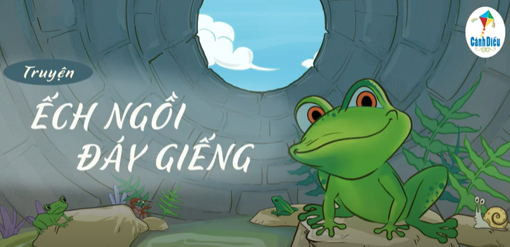


Notes:
https://youtu.be/4z8753FDc2c

Slide 2

Em hãy nhận xét về nhân vật con ếch trong câu chuyện “Ếch ngồi đáy giếng” mà chúng ta vừa theo dõi?
Notes:
Để hiểu rõ hơn về nhân vật con ếch, hôm nay, chúng ta sẽ đọc hiểu truyện ngụ ngôn “Ếch ngồi đáy giếng”

Slide 3

Notes:
https://youtu.be/4z8753FDc2c

Slide 4






Cấu trúc bài học
I. Đọc – tìm hiểu chung
1. Đọc và tóm tắt
2. Bố cục văn bản
3. Thể loại, nhân vật, ngôi kể, thứ tự kể
II. Tìm hiểu chi tiết
1. Câu chuyện của ếch
2. Bài học nhận thức
III. Tổng kết
1. Nghệ thuật
2. Nội dung, ý nghĩa
Notes:
Giáo án của Thảo Nguyên 0979818956

Slide 5




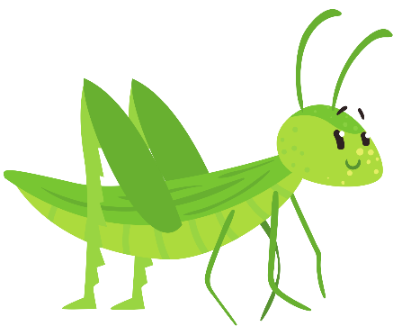



Notes:
Giáo án của Thảo Nguyên 0979818956

Slide 6
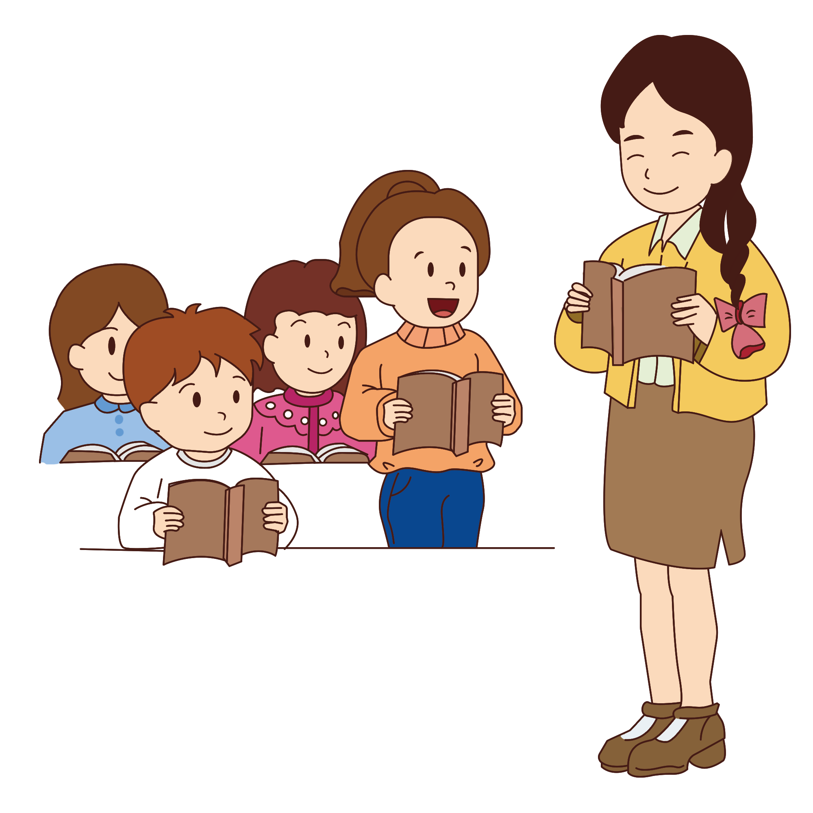
1. Đọc và tóm tắt
a. Đọc
Theo em, chúng ta nên đọc văn bản với giọng như thế nào? Cần chú ý điều gì khi chúng ta đọc bài?
Đọc rõ ràng, rành mạch, thể hiện được sự ngông nghênh, kiêu ngạo của ếch, xen chút hài hước; chú ý chỉ dẫn đọc màu vàng bên phải mỗi phần.
Notes:
Giáo án của Thảo Nguyên 0979818956

Slide 7



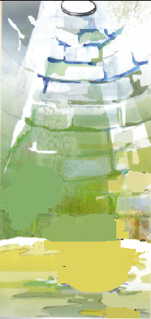




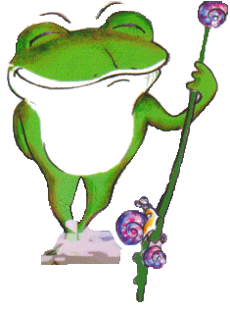
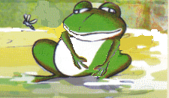

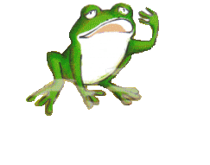







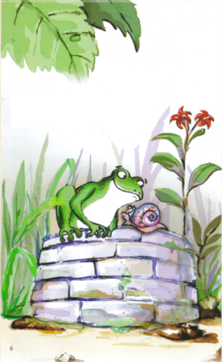
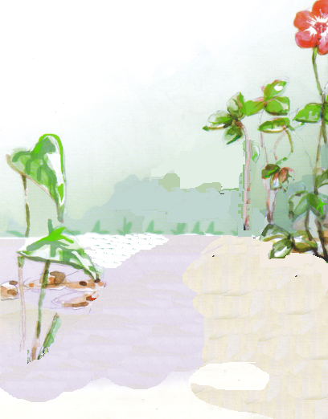
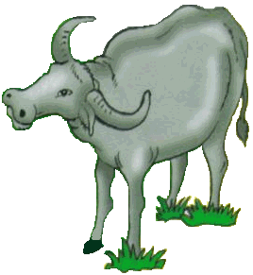
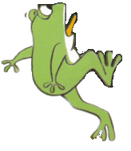
1. Đọc và tóm tắt
b. Tóm tắt
Hãy sắp xếp các sự việc chính của truyện tương ứng với các hình ảnh sau
- Tiếng kêu của nó làm các con vật nhỏ bé hoảng sợ.
- Ếch sống lâu ngày trong giếng
- Cuối cùng bị con trâu dẫm bẹp.
- Nó tưởng trời chỉ bé bằng chiếc vung và nó thì oai như một vị chúa tể
- Trời mưa làm nước dềnh lên đưa ếch ra ngoài
- Nó nghênh ngang coi thường xung quanh
Notes:
Giáo án của Thảo Nguyên 0979818956

Slide 8
- Ếch sống lâu ngày trong giếng
- Tiếng kêu của nó làm các con vật nhỏ bé hoảng sợ.
- Nó tưởng trời chỉ bé bằng chiếc vung và nó thì oai như một vị chúa tể
- Trời mưa làm nước dềnh lên đưa ếch ra ngoài
- Nó nghênh ngang coi thường xung quanh
- Cuối cùng bị con trâu dẫm bẹp.
Notes:
Giáo án của Thảo Nguyên 0979818956

Slide 9

2. Bố cục văn bản
Gồm 2 phần
- Phần 2: Còn lại → Cuộc sống của ếch khi ra khỏi giếng
- Phần 1: Từ đầu ... chúa tể → Cuộc sống của ếch khi ở trong giếng.
Notes:
Giáo án của Thảo Nguyên 0979818956

Slide 10





3. Thể loại, nhân vật, ngôi kể, thứ tự kể
Thể loại
Ngôi kể
Truyện ngụ ngôn
Thứ ba
Nhân vật chính
Thứ tự kể
Con ếch
Trình tự thời gian – kể xuôi
Notes:
Giáo án của Thảo Nguyên 0979818956

Slide 11
II. Tìm hiểu chi tiết
Notes:
Giáo án của Thảo Nguyên 0979818956

Slide 12






Notes:
Giáo án của Thảo Nguyên 0979818956

Slide 13
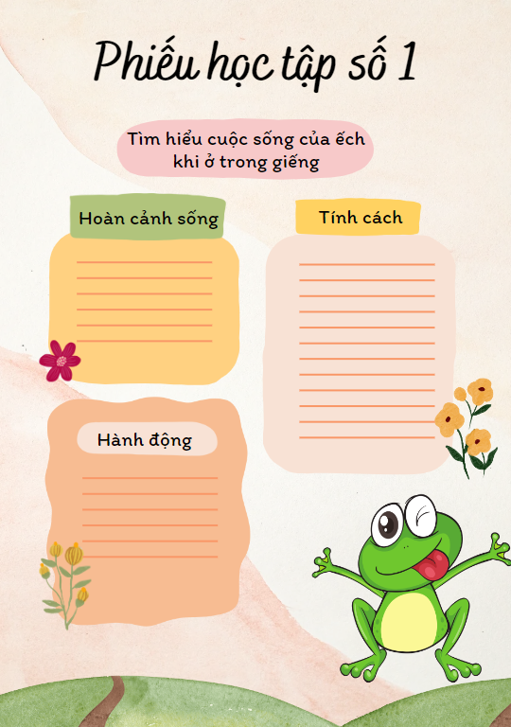
a. Ếch khi ở trong giếng
- Hoàn cảnh sống: chật hẹp, hạn hẹp, trong một cái giếng, xung quanh chỉ có vài con nhái, cua, ốc bé nhỏ.
- Hành động: Hàng ngày, ếch cất tiếng kêu ồm ộp làm vang động cả giếng khiến các con vật nhỏ bé, hoảng sợ
- Tính cách: kiêu ngạo, huênh hoang, xem thường mọi vật và tự cho mình là một vị chúa tể.
➔ Ếch thiếu hiểu biết, nhận thức hạn hẹp, nông cạn nhưng lại chủ quan, huênh hoang.
Notes:
Giáo án của Thảo Nguyên 0979818956

Slide 14
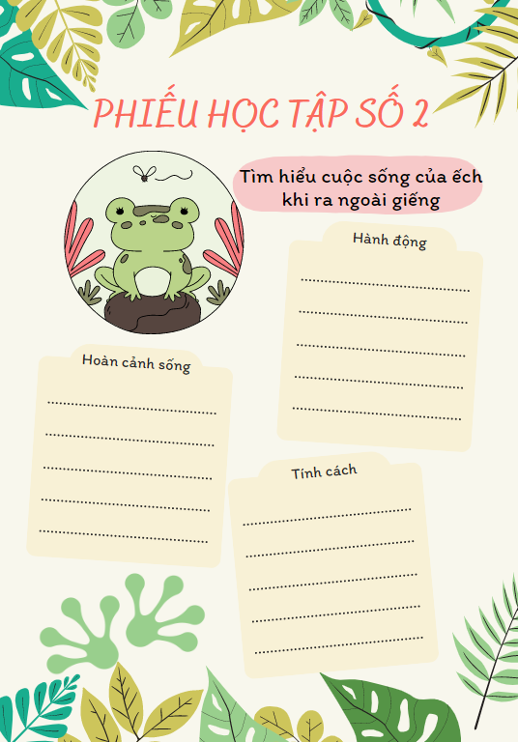
b. Ếch khi ra ngoài giếng
- Hoàn cảnh sống: thay đổi sau một trận mưa to, rộng lớn, nhiều thứ mới lạ
- Hành động: nghênh ngang đi lại khắp nơi và cất tiếng kêu ồm ộp
- Tính cách: kiêu ngạo, nhâng nháo, không thèm để ý đến xung quanh
➔ Ếch chủ quan, kiêu ngạo
Notes:
Giáo án của Thảo Nguyên 0979818956

Slide 15


c. Kết quả
Thái độ sống ấy khiến ếch phải chịu hậu quả gì?
Nó đi lại nghênh ngang đi lại khắp nơi, chả thèm để ý đến xung quanh và bị trâu giẫm bẹp.
Notes:
Giáo án của Thảo Nguyên 0979818956

Slide 16

d. Nguyên nhân dẫn đến cái chết của ếch
Thảo luận nhóm: Có ý kiến cho rằng, nguyên nhân dẫn tới cái chết của ếch là do trời mưa to làm nước dềnh lên, đưa ếch ra khỏi giếng. Em có đồng ý với ý kiến này không? Vì sao?
Notes:
Giáo án của Thảo Nguyên 0979818956

Slide 17
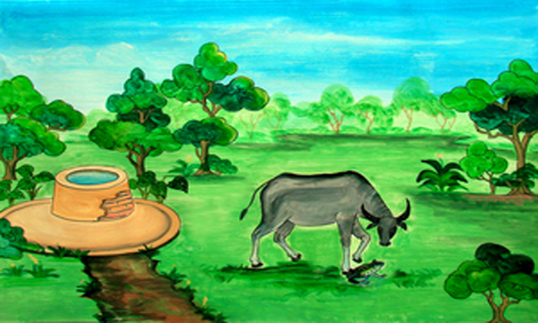
d. Nguyên nhân dẫn đến cái chết của ếch
- Nguyên nhân khách quan: Trời mưa, nước giếng dềnh lên đưa ếch ra ngoài
- Nguyên nhân chủ quan: Ếch quen thói nhâng nháo, ngênh ngang, không để ý đến xung quanh
➔ Đó là kết quả của lối sống kiêu căng, hợm hĩnh nhưng hết sức ngu dốt, ngớ ngẩn.
Notes:
Giáo án của Thảo Nguyên 0979818956

Slide 18
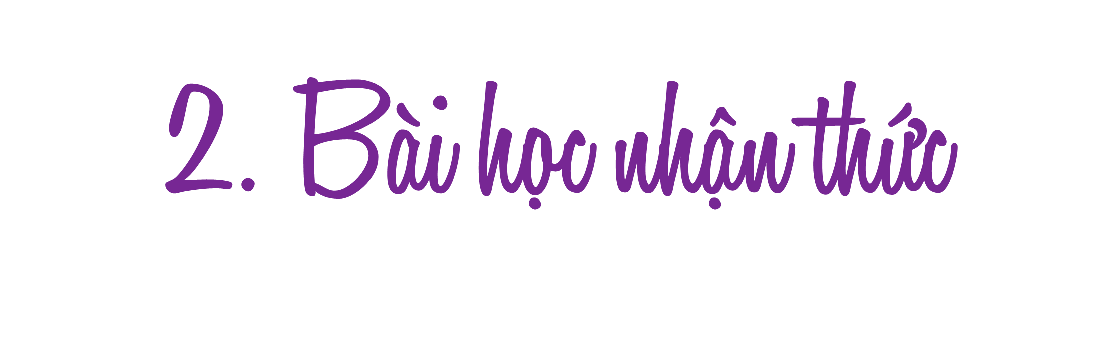

Notes:
Giáo án của Thảo Nguyên 0979818956

Slide 19




Mỗi truyện ngụ ngôn có thể đem tới nhiều bài học, em hãy nêu lên những bài học có thể rút ra từ câu chuyện này? Theo em, đâu là bài học chính của câu chuyện.
Mammals
1.
2.
3.
4.
5.
Warm-blooded
Breathe with lungs
Have hair and fur
Live on land
Give birth to live young
Notes:
Giáo án của Thảo Nguyên 0979818956

Slide 20


Bài học
- Không được chủ quan, kiêu ngạo, coi thường những đối tượng xung quanh. Sự thiếu hiểu biết kết hợp với thói kiêu ngạo, huênh hoang không chỉ gây rạn nứt những mối quan hệ tốt đẹp mà còn dễ dẫn đến thất bại cho bản thân, thậm chí có thể phải trả bằng cả tính mạng.
- Nếu không biết tường tận, thấu đáo về một sự vật, hiện tượng hay một vấn đề nào đó thì không nên đưa ra những đánh giá chủ quan, hồ đồ.
- Thế giới vốn rất rộng lớn, phong phú và có những bí ẩn mà dù cả đời người cũng chưa chắc tìm hiểu, khám phá được hết. Do đó, để mở mang vốn hiểu biết của bản thân, chúng ta cần khiêm tốn, học hỏi không ngừng.
➔ Bài học chính của câu chuyện là khuyên mọi người không nên chủ quan, kiêu ngạo, coi thường người khác, cố chấp, suy nghĩ thiển cận, không chịu mở rộng, nâng cao hiểu biết của bản thân.
Notes:
Giáo án của Thảo Nguyên 0979818956

Slide 21
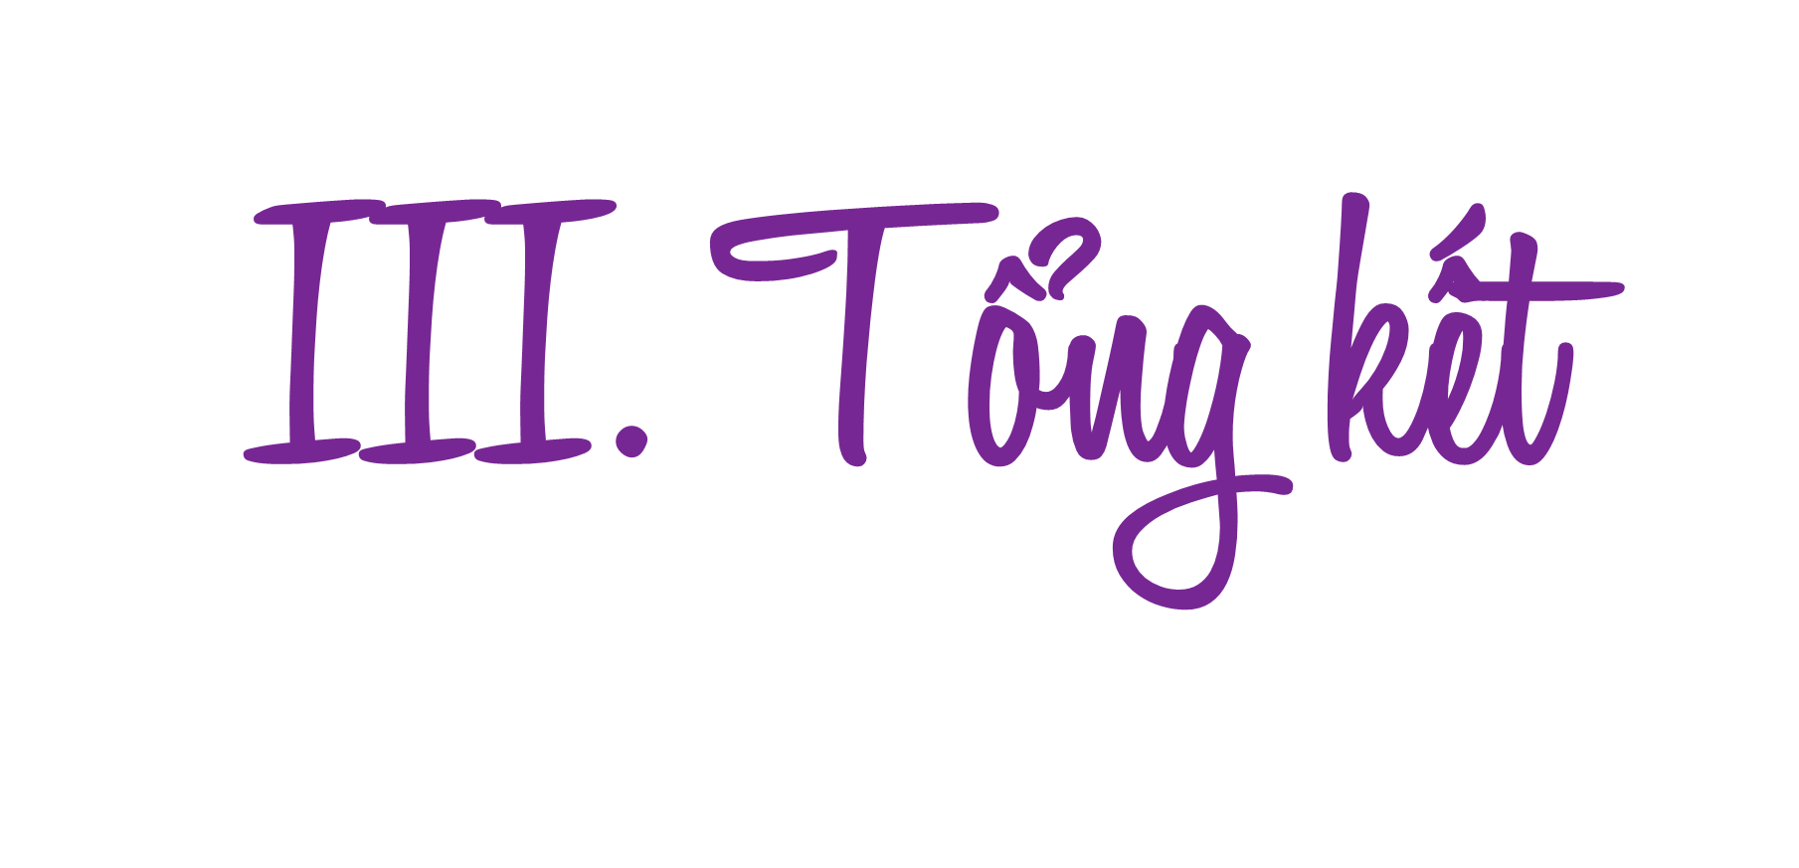
Notes:
Giáo án của Thảo Nguyên 0979818956

Slide 22
1. Nghệ thuật
2. Nội dung, ý nghĩa
- Xây dựng nhân vật hết sức gần gũi với đời sống
- Các sự kiện hài hước, độc đáo khiến câu chuyện trở nên hấp dẫn, lôi cuốn; cách giáo huấn tự nhiên, sâu sắc
Văn bản Ếch ngồi đáy giếng đem đến bài học về cách sống cho mỗi người: không nên chủ quan, kiêu ngạo, coi thường người khác, cố chấp, suy nghĩ thiển cận, không chịu mở mang nhận thức của bản thân
Notes:
Giáo án của Thảo Nguyên 0979818956

Slide 23
IV. Luyện tập

Slide 24

Câu 1: Nhan đề Ếch ngồi đáy giếng có tác dụng gì trong việc thể hiện chủ đề của văn bản?
Nhan đề Ếch ngồi đáy giếng góp phần làm nổi bật chủ đề của văn bản: phê phán những kẻ thiếu hiểu biết, tầm nhìn hạn hẹp nhưng luôn tự cao, tự đại, đồng thời, khuyên răn mọi người cần biết khiêm tốn, học hỏi để nâng cao nhận thức của bản thân
Notes:
Giáo án của Thảo Nguyên 0979818956

Slide 25





Câu 2: Viết một đoạn văn (khoảng 6 đến 8 dòng) nêu lên bài học cho bản thân từ câu chuyện trên, trong đoạn văn có sử dụng thành ngữ ếch ngồi đáy giếng
Notes:
Giáo án của Thảo Nguyên 0979818956

Slide 26




Câu 3: Trong cuộc sống, có nhiều câu chuyện tương tự như truyện Ếch ngồi đáy giếng. Em hãy nêu lên một câu chuyện như thế.
Notes:
Giáo án của Thảo Nguyên 0979818956

Slide 27
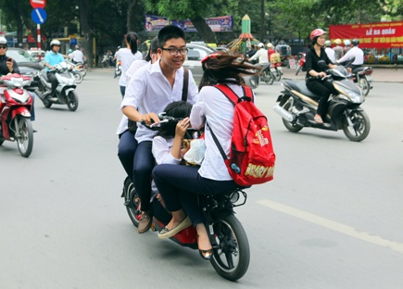
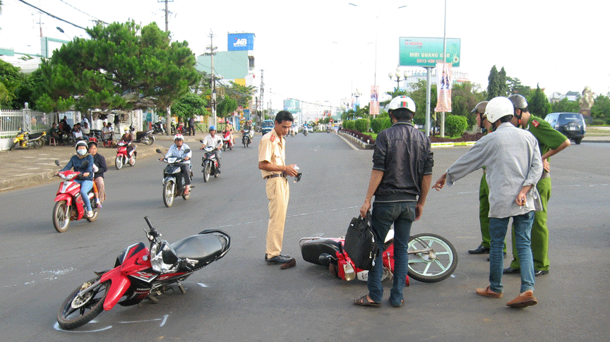
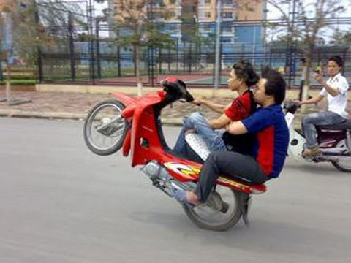
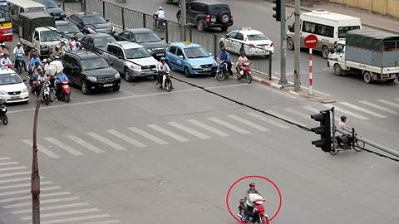
Notes:
Đây là hình ảnh của một số người coi trời bằng vung, không tôn trọng tính mạng của mình và người khác, cho mình là tài giỏi khi tham gia giao thông

Slide 28

Tìm một số câu thành ngữ/ tục ngữ/ ca dao
có nội dung liên quan đến câu truyện?
- Coi trời bằng vung
- Chủ quan khinh địch
- Thùng rỗng kêu to
Con cóc nằm góc bờ ao
Lăm le lại muốn đớp sao trên trời.
Notes:
Giáo án của Thảo Nguyên 0979818956

